Slide 1
GESTÃO ESTRATÉGICA DAS MULTINACIONAIS BRASILEIRAS
Disciplina: Gestão Estratégica das organizações
Professora: Me. Aline Maria Paulo do Amaral
Aluno: William Pontes Costa

Slide 2
Introdução
Artigo: Gestão Estratégica das Multinacionais Brasileiras - São Paulo,2015
Equipe de pesquisadores da USP/FGV juntamente com a Revista PIB
Surveys nos anos de 2006, 2010, 2014-2015
Dimensões:
Motivação para internacionalização
Características internas que influenciam no processo
Estratégias de internacionalização
Sustentabilidade

Slide 3
Motivações para internacionalização
A pesquisa aponta que os principais motivos para à internacionalização são:
acesso ao mercado
acesso a tecnologias
acesso a recursos visando à otimização da eficiência
proximidade de clientes, fornecedores e parceiros

Slide 4
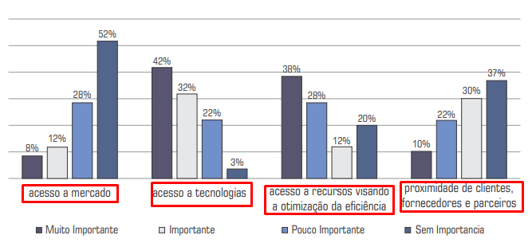
Fatores motivadores para a internacionalização

Slide 5
Recursos das empresas para internacionalização
Na dimensão dos recursos das empresas para a internacionalização, a pesquisa leva em consideração 3 aspectos:
competências organizacionais
estilos gerenciais
inovações

Slide 6
Competências organizacionais
As competências organizacionais dizem respeito as medidas internas de adaptação e habilidades para a tomada de decisões no processo de atuação no mercado externo:
Planejamento
CRM (Customer Relationship Management)
Produção
Desenvolvimento Organizacional
Comercial
Finanças
Gestão de Pessoas

Slide 7
Estilos gerenciais
Na seção dos estilos gerenciais, a pesquisa identificou quais seriam os valores e tratamentos, característicos das emergentes multinacionais brasileiras, que seriam levadas em conta para o dia a dia das organizações
Os 4 valores são:
Processo
Resultados
Inovação
Relações humanas

Slide 8
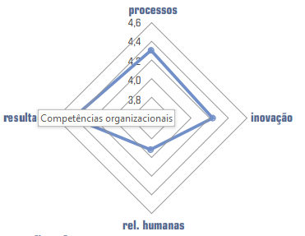
Abordagens Gerenciais das Multinacionais Brasileiras

Slide 9
Inovação
Inovação Frugal – 42%
Inovação em custo – 37%

Slide 10
Estratégias de internacionalização
Sobre as estratégias das organizações entrevistadas pela equipe, o artigo separa as seguintes, por ordem de importância:
Consolidador global
Parceiro global
Integrador vertical de produtos naturais
Inovador global
Otimizador local

Slide 11
Estratégias de internacionalização
Consolidador global
A estratégia do tipo consolidador global provê seu ganho competitivo através da reprodução de produtos que já possuem solidez no mercado, que vem de setores de alta escala em operações globais.
Parceiro global
A estratégia de tipo parceiro global provê seu ganho competitivo através da prestação de serviços de maneira customizada para clientes internacionais.

Slide 12
Estratégias de internacionalização
Integradores verticais de recursos naturais
A estratégia de integração vertical de recursos naturais diz respeito as organizações que trabalham com recursos naturais
Inovador global
A estratégia de inovação global diz respeito a criação de produtos/serviços ainda não desenvolvidos no mercado internacional.
Otimizador local
Já a estratégia de otimizador local se caracteriza pela criação de produtos/serviços para o mercado brasileiro, porém com oportunidades de serem comercializados internacionalmente para outros países emergentes

Slide 13
Sustentabilidade
Proativo quanto ao cumprimento de exigências locais – 98%
Proporciona aos colaboradores formação adequada sobre questões ambientais, de saúde e segurança – 85%
Reduz ao mínimo os problemas socioambientais gerados de suas atividades - 82%
A organização investe em canais de comunicação antifraude – 70%
Tem uma reputação por ter responsabilidade socioambiental – 75%

Slide 14
Sustentabilidade
Mantém o mesmo padrão de responsabilidade socioambiental nos países que atua – 85%
Divulga relatórios socioambientais com frequência – 55%
Realiza atividades de treinamento socioambiental com fornecedores e/ou clientes – 42%
Somente trabalha com fornecedores que possuam selos de certificação – 32%

Slide 15
Conclusão
O artigo nos apresentou as principais atitudes das organizações para a gestão estratégica que as multinacionais brasileiras estão tomando para entrar cada vez mais no mercado internacional

Slide 16
Obrigado!

